Slide 1
Тема:
Поздравительная открытка

Slide 2
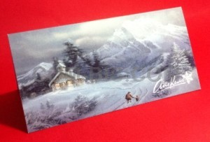
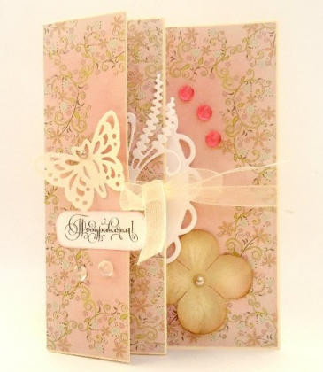
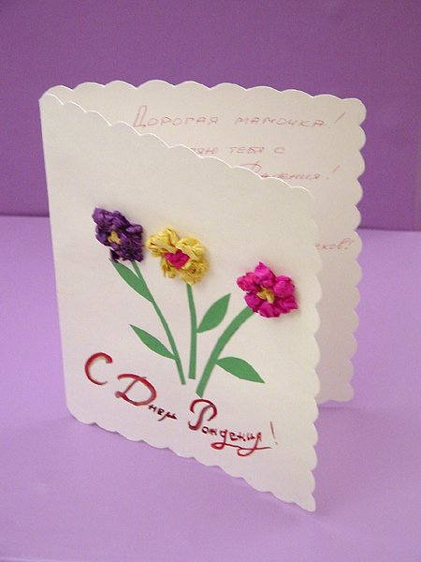

Slide 3
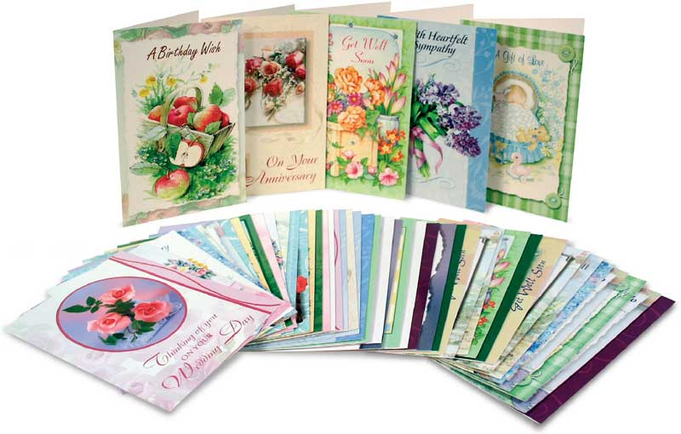

Slide 4
Темы открыток:
День рождения
Новый год
Международный женский день
День защитника Отечества

Slide 5
